Slide 1
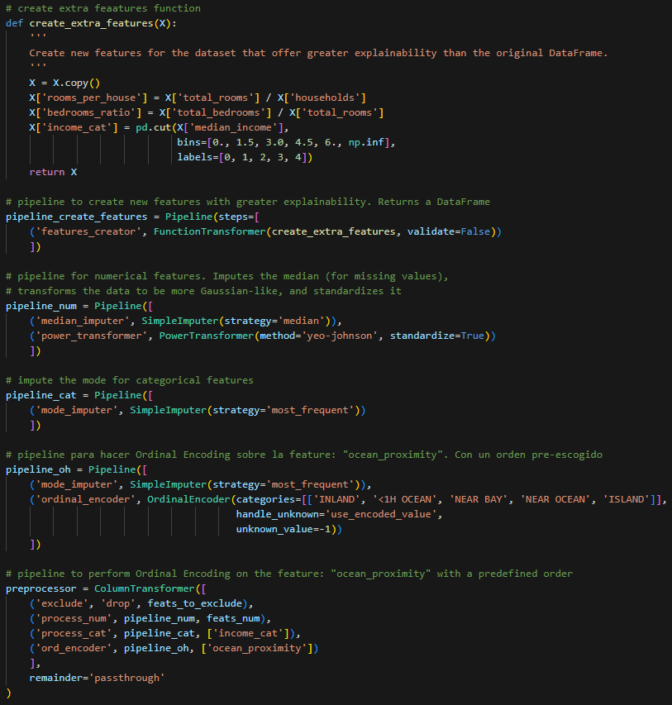
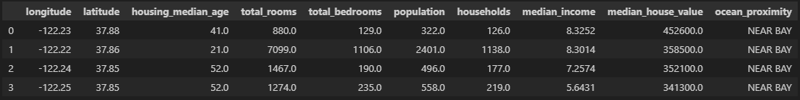
California housing
1
1. Crear tres nuevas features más descriptivas
1.bis Eliminar features no representativas
2. Imputar valores missings
3. Modificar la distribución de las features numéricas a una más Gaussiana
4. Estandarizar los datos.
5. Ordinal Encoder de la feature “ocean_proximity”
2
3-4
5
1-5

Slide 2
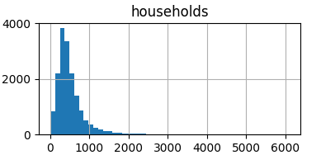
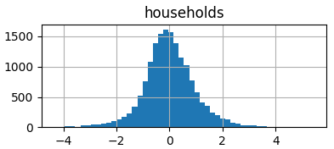
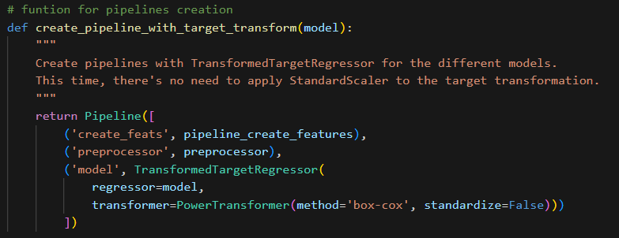
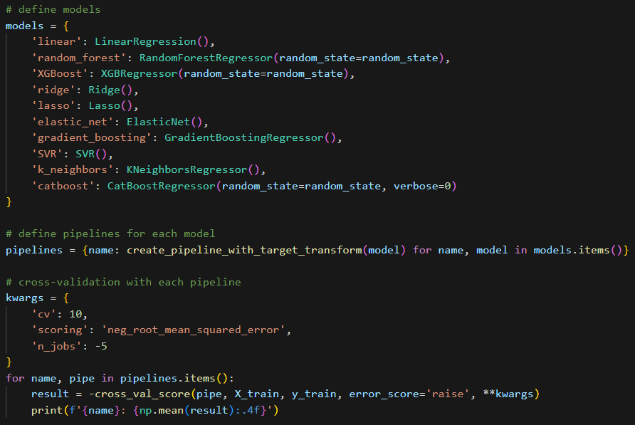
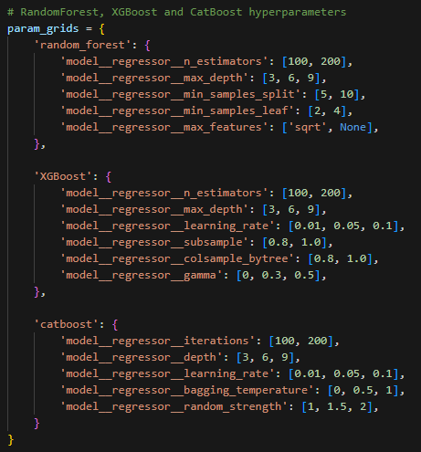
California housing → Regresor
PowerTransformer()
GridSearchCV

Slide 3
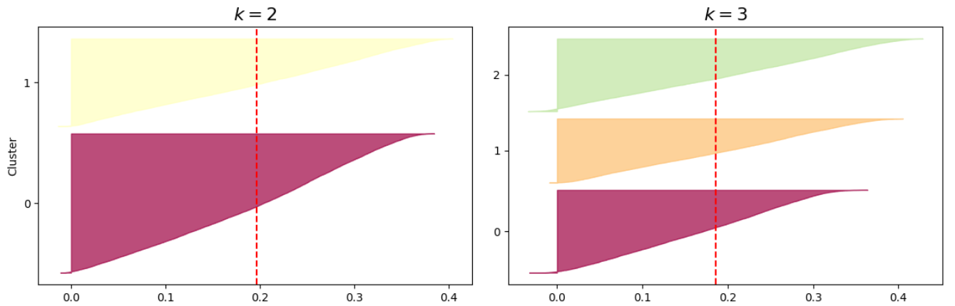
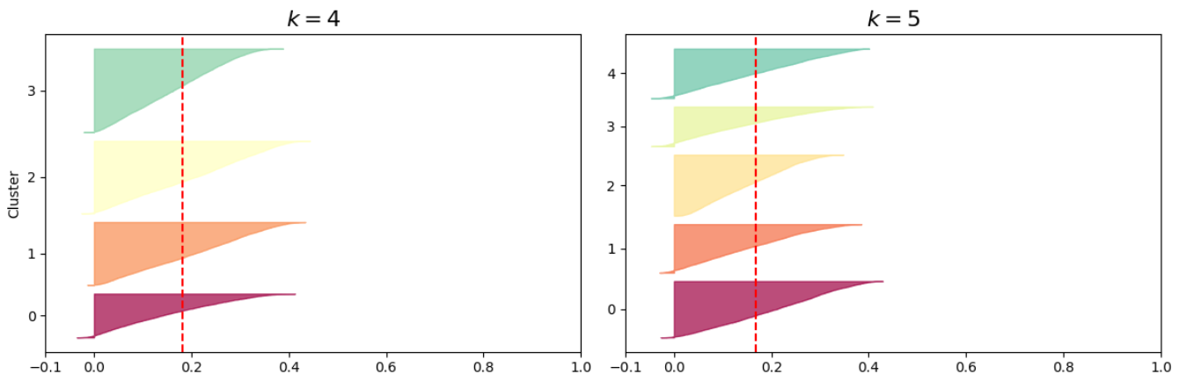
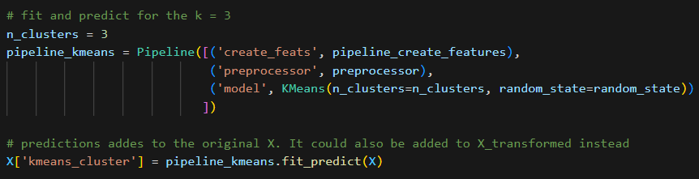
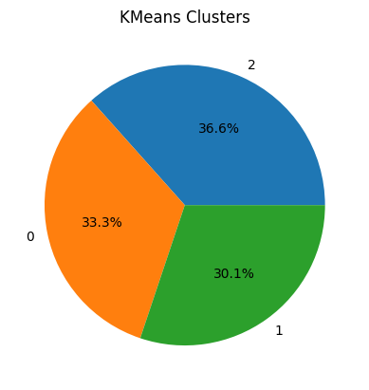
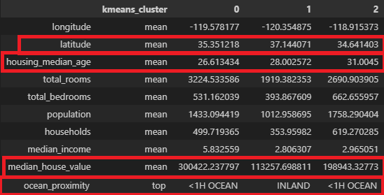
California housing → Clustering K-Mean
- Crear nuevas variables
- Convertir distribuciones en Gaussianas
- Estandarizar
- Encoder de las variables categóricas

